Slide 1
Vnější geologické děje

Slide 2
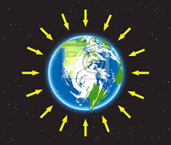
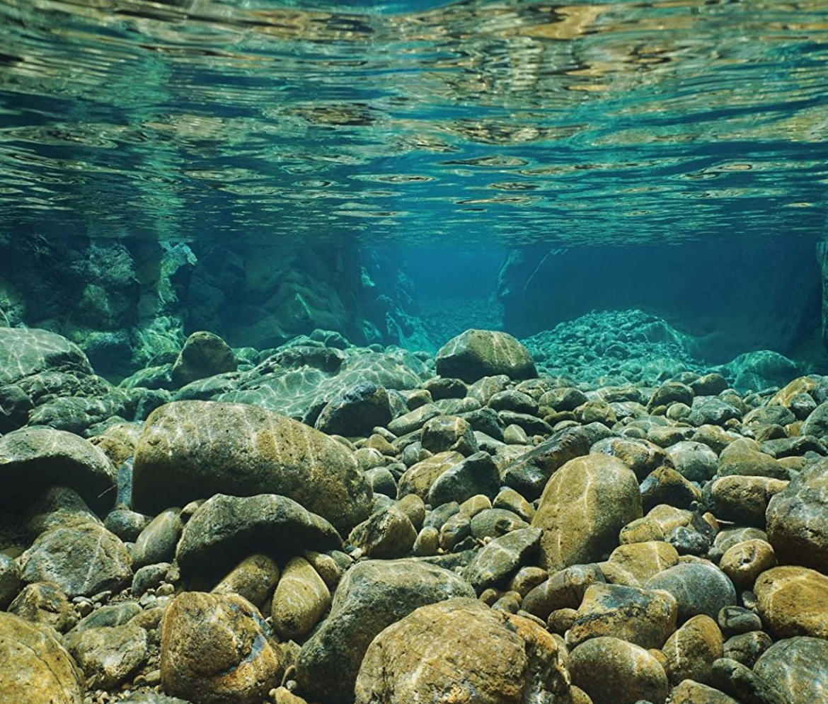
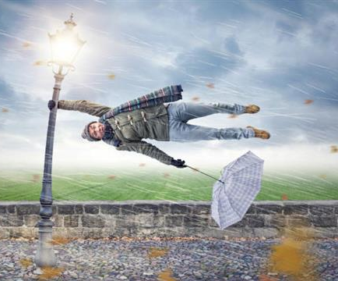
Vnější geologické děje
Jsou ničivé / tvořivé?
Utvářejí reliéf / zarovnávají reliéf?
Jsou ničivé (destruktivní).
Zarovnávají reliéf – erodují vyvýšeniny a vyplňují sníženiny.
Činitelé vnějších geologických dějů:
gravitace,
voda,
vítr,
organismy (včetně člověka).

Slide 3
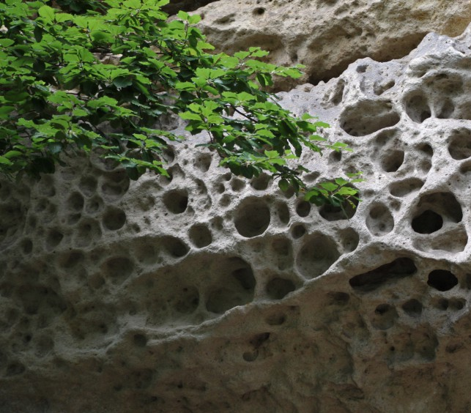
zvětrávání
MECHANICKÉ
CHEMICKÉ
Na zemském povrchu působí na horniny a nerosty řada fyzikálních, chemických a biologických pochodů.
Ty mají za následek mechanické rozrušování hornin (jejich rozpad na menší částice) nebo změny jejich chemického složení (někdy může jít o obojí).
Tento proces nazýváme zvětrávání.
Jeho rychlost je ovlivněna klimatickými podmínkami.
Notes:
… chemického složení. Někdy může jít o obojí.
Pravčická brána - voštiny - chemické zvětrávání, voda vsakující se do pískovce rozpouští minerály, které na povrchu při odpařování vody krystalizují mezi zrnky pískovce, které rozvolňují a vznikají charakteristické „plástve“.

Slide 4
1) Mechanické zvětrávání
Děje, při kterých se horniny rozpadají na menší části, aniž by nastaly změny jejich chemického složení.
Jeho hlavní příčinou jsou změny teploty.
V našich podmínkách → zejména mrazové zvětrávání.
Notes:
Foto vpravo: prasklé kameny z ohniště.
Mrazové zvětrávání
Jeho principem je objemový rozdíl mezi vodou a ledem. Voda proniká do trhlin v horninách a její opakované mrznutí a tání způsobuje jejich roztrhání. Tyto změny jsou dobře pozorovatelné na obnažených svazích hor.

Slide 5
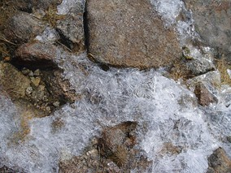
1) Mechanické zvětrávání → Mrazové zvětrávání
Proč jsou zvláště na jaře silnice „samá díra“?
Notes:
Mrazové zvětrávání
Jeho principem je objemový rozdíl mezi vodou a ledem. Voda proniká do trhlin v horninách a její opakované mrznutí a tání způsobuje jejich roztrhání. Tyto změny jsou dobře pozorovatelné na obnažených svazích hor.

Slide 6
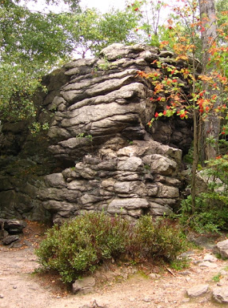
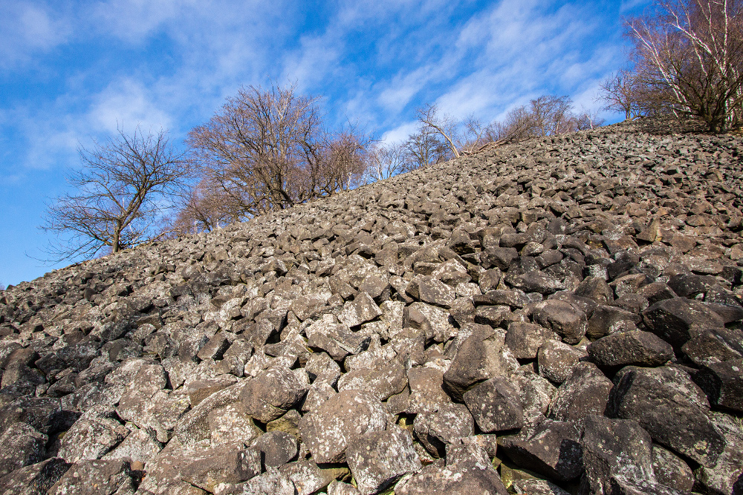
1) Mechanické zvětrávání → Mrazové zvětrávání
Mrazové sruby – skály s kolmými stěnami, které nacházíme ve svazích nebo vrcholových částech kopců.
Balvanitá kamenná moře – vznikají úplným rozložením skal na kopcích.
Skalní srub (Pasecká skála).
Kamenné moře (Holý vrch).
Notes:
S důsledky mrazového zvětrávání se často setkáváme v našich kopcovitých terénech. Jsou to takzvané mrazové sruby – skály s kolmými stěnami, které nacházíme ve svazích nebo vrcholových částech kopců. Představují zbytky původních souvislých vrstev.
Působením gravitace se balvany mohou přemísťovat dolů po svahu.
Mrazové zvětrávání sice v naší zeměpisné šířce probíhá neustále, ale už není tak intenzivní. Kamenná moře a mrazové sruby vznikaly zejména ve straších čtvrtohorách, kdy tu byly mnohem drsnější klimatické podmínky.
Fotka vlevo: Skalní srub (Pasecká skála). Rula. Žďár nad Sázavou.
Fotka vpravo: Kamenné moře (Holý vrch). Čedič. Jílová u Děčína.

Slide 7
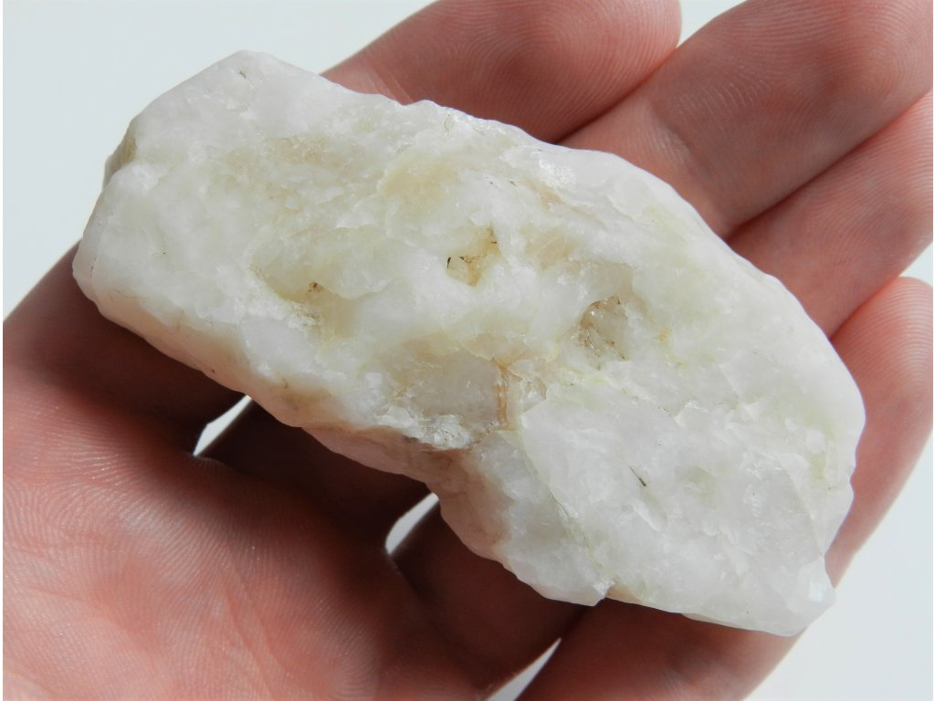
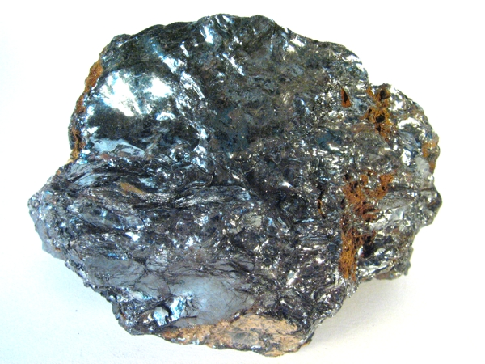
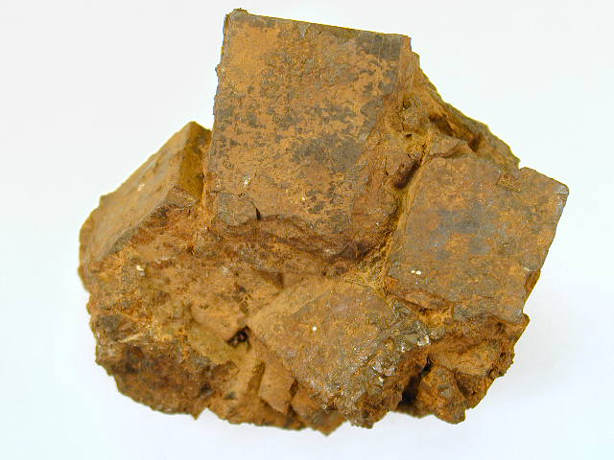
2) chemické zvětrávání
?
PŘÍKLAD:
Přeměna hematitu na limonit.
Dochází ke změnám chemického složení minerálů → vznikají minerály nové.
Děje se tak na povrchu, v atmosférických podmínkách, v důsledku působení vody, kyslíku a oxidu uhličitého.
Voda působí jako rozpouštědlo a také vstupuje do nově vzniklých minerálů.
Notes:
Minerály se liší svojí odolností vůči zvětrávání. Nejodolnější z běžných minerálů je křemen, který je velmi stálý jak při mechanickém, tak při chemickém zvětrávání.

Slide 8
BIOLOGICKÉ ZVĚTRÁVÁNÍ (mechanické i chemické narušování hornin)
Je způsobeno činností organismů.
Lišejníky a kořeny vyšších rostlin mechanicky i chemicky narušují horniny a způsobují jejich rozpad. → Intenzivní rozrušování rozšiřuje pukliny, které jsou postupně vyplňovány vznikající půdou.
Skály tak mohou být postupně osidlovány rostliny a živočichy.
Notes:
Stránská skála (Brno).

Slide 9
Vznik půdY
Co je to tzv. matečná hornina?
Co je to vlastně půda?
Směs nezpevněných částic – minerálů, hornin, organické hmoty, vody a vzduchu.
Vzniká zvětráváním minerálů a hornin tvořících litosféru.
SVRCHNÍ PŮDA NEJBOHATŠÍ NA ORGANICKOU HMOTU
MATEČNÁ HORNINA
Notes:
Matečná hornina = původní hornina.

Slide 10
Dělení půd podle obsahu humusu
Humus je rozložený organický materiál.
Jaká z těchto půd je nejúrodnější?
1) Černozem
2) Hnědozem
3) Podzol

Slide 11
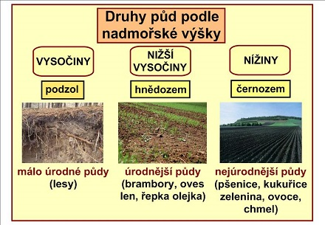
Dělení půd podle obsahu humusu
Humus je rozložený organický materiál.
Jaká z těchto půd je nejúrodnější?
1) Černozem
2) Hnědozem
3) Podzol

Slide 12
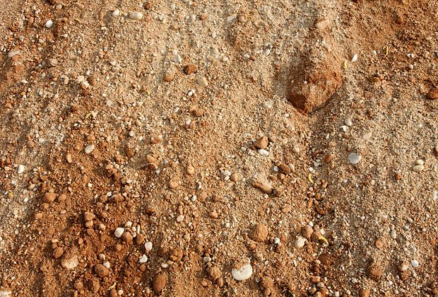
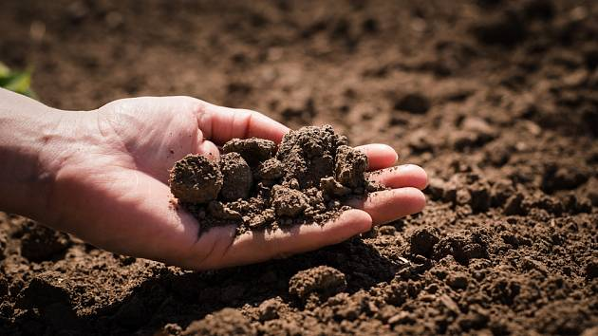
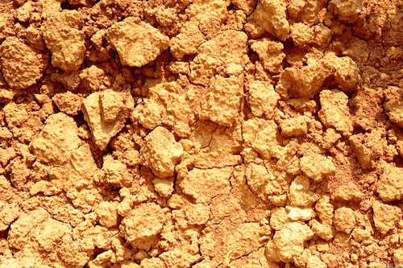
Dělení půd podle zrnitosti
1) Písčité
2) Hlinitá
3) Jílovitá
Některé půdy jsou hrubé, obsahují velké množství nezvětralých částic. Jiné se mažou a připomínají spíše keramickou hlínu (obsahují velký podíl jílovitých částic).
Jaká půda je nejvhodnější pro zemědělské využití?
Hlinitá. Přiměřeně propouští, ale i zadržuje vodu, je dobře zpracovatelná.
Notes:
Další důležitou vlastností je kyselost půdy (pH půdy). O okyselení půdy nás může informovat zvýšený výskyt některých rostlin. V zahradách to může být například zvýšený výskyt mechu.
Proč ne písčitá? Protože jí snadno prosakuje voda a rychle vysychá. Proč ne jílovitá? Protože je za sucha tvrdá, za deště mazlavá, těžko obdělávatelná.

Slide 13
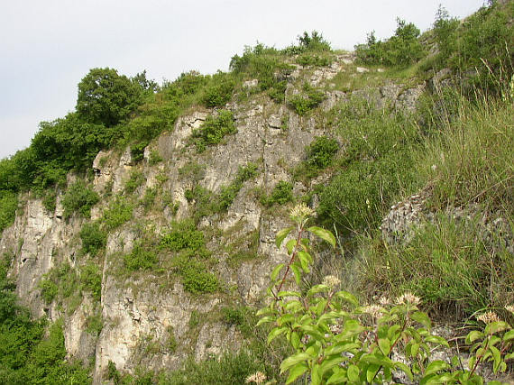
Otázky na konec
1) Jsou vnější geologické děje tvořivé, nebo ničivé?
2) Co dělají vnější geologické děje s reliéfem?
3) Co je to zvětrávání?
4) Jaké jsou 2 základní typy zvětrávání?
Jsou ničivé (destruktivní).
Zarovnávají ho.
Proces, při kterém dochází k rozpadu nebo rozkladu horniny.
Mechanické a chemické.
Notes:
Jsou ničivé (destruktivní).
Zarovnávají ho.
Proces, při kterém dochází k rozpadu nebo rozkladu horniny.
Mechanické a chemické.

